Slide 3
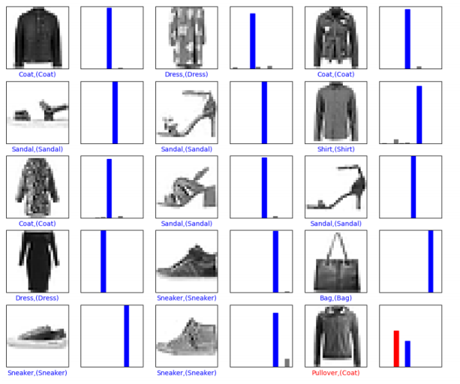
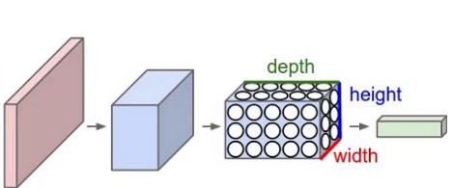
什么是深度学习：
——百度百科
深度学习(DL, Deep Learning)是机器学习(ML, Machine Learning)领域中一个新的研究方向，它被引入机器学习使其更接近于最初的目标——人工智能(AI, Artificial Intelligence)。 深度学习是学习样本数据的内在规律和表示层次，这些学习过程中获得的信息对诸如文字，图像和声音等数据的解释有很大的帮助。它的最终目标是让机器能够像人一样具有分析学习能力，能够识别文字、图像和声音等数据。 深度学习是一个复杂的机器学习算法，在语音和图像识别方面取得的效果，远远超过先前相关技术。 深度学习在搜索技术，数据挖掘，机器学习，机器翻译，自然语言处理，多媒体学习，语音，推荐和个性化技术，以及其他相关领域都取得了很多成果。深度学习使机器模仿视听和思考等人类的活动，解决了很多复杂的模式识别难题，使得人工智能相关技术取得了很大进步
神经网络提取特征图
分类得到结果
输入层，卷积层，池化层，全连接层

Slide 4
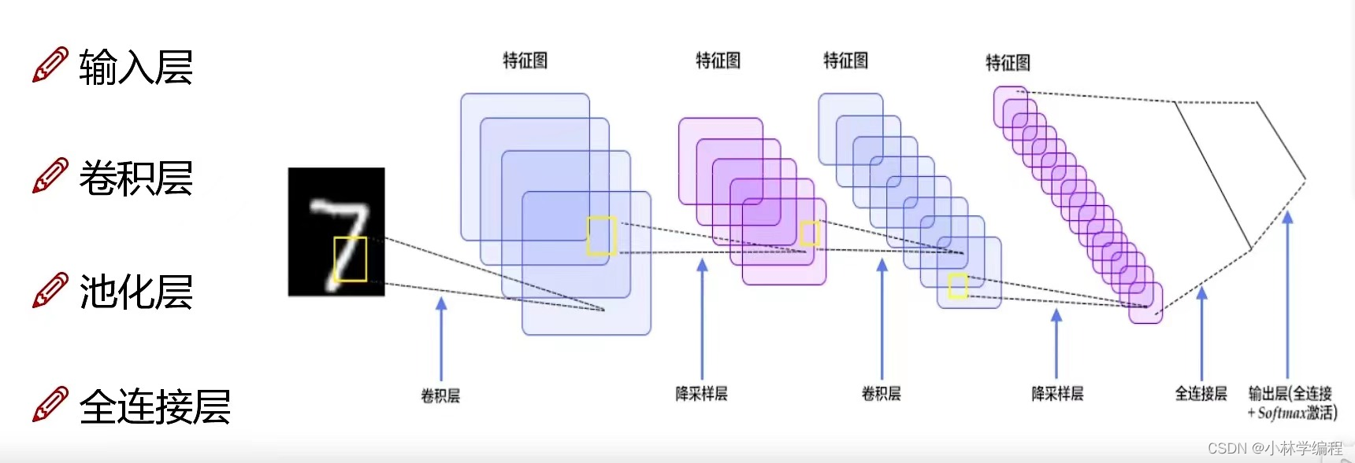

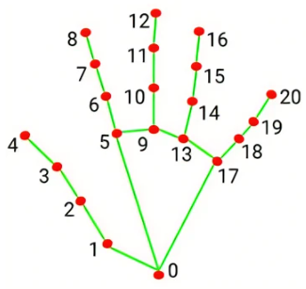
CNN介绍：
卷积层
池化层
卷积
全连接层
500*500*3*n
w:500,h:500,c:3,分别表示图像的宽，高以及通道数，通道数取决于图片的颜色分量，一般为RGB三个通道

Slide 5
（1）卷积层
3 | 3 | 2 | 1 | 0
0 | 0 | 1 | 3 | 1
3 | 1 | 2 | 2 | 3
2 | 0 | 0 | 2 | 2
2 | 0 | 0 | 0 | 1
12.0 | 12.0 | 17.0
10.0 | 17.0 | 19.0
9.0 | 6.0 | 14.0
0 | 1 | 2
2 | 2 | 0
0 | 1 | 2
图像：5*5*1
卷积核
输出结果
输入通道数？，输出通道数？卷积核的数量？
每个通道图都有一个属于自己通道的卷积核，有几个输出通道就有几层卷积核，每一个通道输出的输出再加起来就是绿色的输出数字
Notes:
图中最左边的三个输入矩阵就是我们的相当于输入d=3时有三个通道图，每个通道图都有一个属于自己通道的卷积核，我们可以看到输出（output）的只有两个特征图意味着我们设置的输出的d=2，有几个输出通道就有几层卷积核（比如图中就有FilterW0和FilterW1），这意味着我们的卷积核数量就是输入d的个数乘以输出d的个数（图中就是2*3=6个），其中每一层通道图的计算与上文中提到的一层计算相同，再把每一个通道输出的输出再加起来就是绿色的输出数字

Slide 6
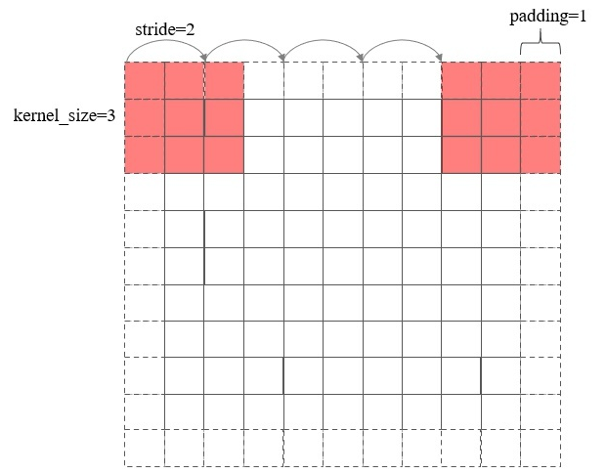
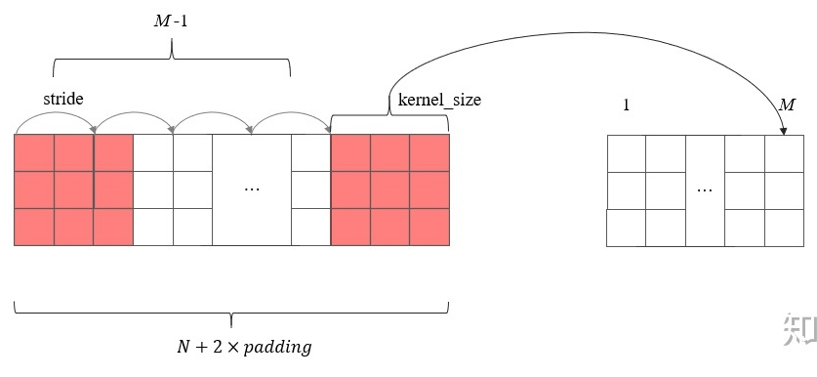



（1）卷积层
在定义卷积层的时候，我们一般会设置卷积核大小(kernel_size)，卷积步长 (stride)，特征图填充宽度 (padding)等参数。这些值的设置让卷积核可以从图片的第一个像素刚好扫描到最后一个像素
N：卷积前特征图宽度；M卷积后输出的特征图宽度；padding之后的宽度：N+2*padding；M-1：卷积核滑动的次数
根据上图关系建立的等式
输出矩阵的宽度
当卷积操作不改变矩阵宽度时
Notes:
图中最左边的三个输入矩阵就是我们的相当于输入d=3时有三个通道图，每个通道图都有一个属于自己通道的卷积核，我们可以看到输出（output）的只有两个特征图意味着我们设置的输出的d=2，有几个输出通道就有几层卷积核（比如图中就有FilterW0和FilterW1），这意味着我们的卷积核数量就是输入d的个数乘以输出d的个数（图中就是2*3=6个），其中每一层通道图的计算与上文中提到的一层计算相同，再把每一个通道输出的输出再加起来就是绿色的输出数字

Slide 7
（1）卷积层
步长为2的情况
补0之后的变换
卷积核空间操作
卷积层还有另外两个重要的参数：步长和padding
步长就是控制卷积核移动的距离；而padding就是我们对数据做的操作。一般有两种，一种是不进行操作，一种是补0使得卷积后的激活映射尺寸不变
Notes:
图中最左边的三个输入矩阵就是我们的相当于输入d=3时有三个通道图，每个通道图都有一个属于自己通道的卷积核，我们可以看到输出（output）的只有两个特征图意味着我们设置的输出的d=2，有几个输出通道就有几层卷积核（比如图中就有FilterW0和FilterW1），这意味着我们的卷积核数量就是输入d的个数乘以输出d的个数（图中就是2*3=6个），其中每一层通道图的计算与上文中提到的一层计算相同，再把每一个通道输出的输出再加起来就是绿色的输出数字

Slide 8
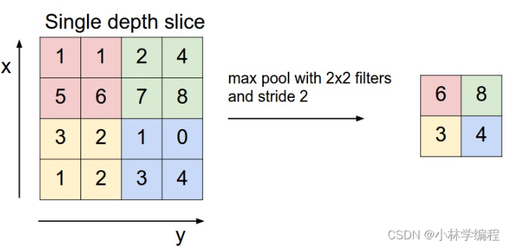
（2）池化层
平均池化——在选中区域中取平均值
最大池化——在选中区域中取最大值
average
3
5
2
2
可以理解为是一个降采样的过程
Notes:
图中最左边的三个输入矩阵就是我们的相当于输入d=3时有三个通道图，每个通道图都有一个属于自己通道的卷积核，我们可以看到输出（output）的只有两个特征图意味着我们设置的输出的d=2，有几个输出通道就有几层卷积核（比如图中就有FilterW0和FilterW1），这意味着我们的卷积核数量就是输入d的个数乘以输出d的个数（图中就是2*3=6个），其中每一层通道图的计算与上文中提到的一层计算相同，再把每一个通道输出的输出再加起来就是绿色的输出数字

Slide 9
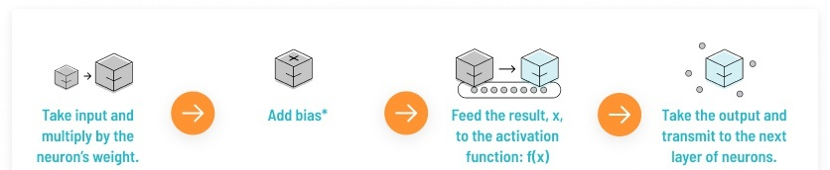
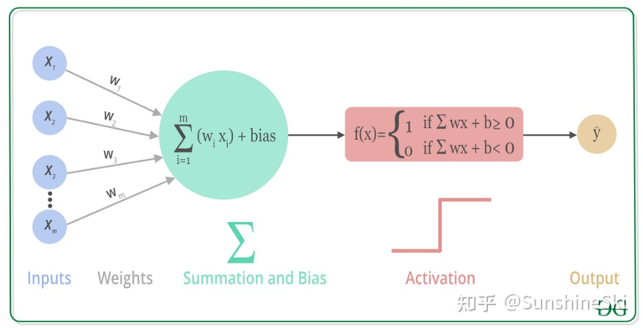
（3）激活函数
我们会发现在每一层的神经网络输出后都会使用一个函数（比如sigmoid，tanh，Relu等等）对结果进行运算，这个函数就是激活函数（Activation Function）——模拟神经元细胞（激活函数最终决定了是否传递信号以及要发射给下一个神经元的内容）
为什么要使用激活函数：
在输入中引入非线性，使得神经网络可以逼近其他的任何非线性函数，这样可以使得神经网络应用到更多非线性模型中，增强了网络的表示能力和学习能力，通常具有以下性质：
连续并可导（允许少数点上不可导），可导的激活函数可以直接利用数值优化的方法来学习网络参数；
激活函数及其导数要尽可能简单一些，太复杂不利于提高网络计算率；
激活函数的导函数值域要在一个合适的区间内，不能太大也不能太小，否则会影响训练的效率和稳定性
Notes:
图中最左边的三个输入矩阵就是我们的相当于输入d=3时有三个通道图，每个通道图都有一个属于自己通道的卷积核，我们可以看到输出（output）的只有两个特征图意味着我们设置的输出的d=2，有几个输出通道就有几层卷积核（比如图中就有FilterW0和FilterW1），这意味着我们的卷积核数量就是输入d的个数乘以输出d的个数（图中就是2*3=6个），其中每一层通道图的计算与上文中提到的一层计算相同，再把每一个通道输出的输出再加起来就是绿色的输出数字

Slide 10

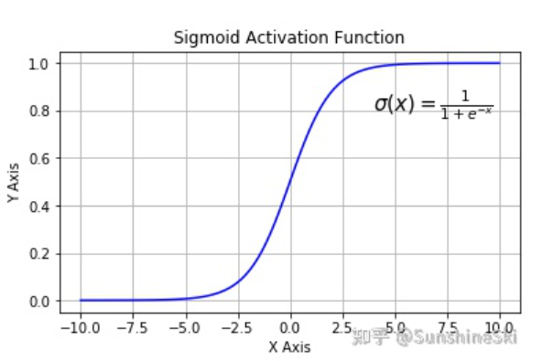
（3）常用激活函数
1.sigmoid
Sigmoid函数也叫Logistic函数，用于隐层神经元输出，取值范围为(0,1)，它可以将一个实数映射到(0,1)的区间，可以用来做二分类。在特征相差比较复杂或是相差不是特别大时效果比较好。sigmoid是一个十分常见的激活函数，函数的表达式如下：
优点：
归一化
适用于概率预测
梯度平滑，避免[跳跃]输出值
预测是可微的
预测明确
缺点：
梯度消失
不以0为中心
计算成本高昂
Notes:
图中最左边的三个输入矩阵就是我们的相当于输入d=3时有三个通道图，每个通道图都有一个属于自己通道的卷积核，我们可以看到输出（output）的只有两个特征图意味着我们设置的输出的d=2，有几个输出通道就有几层卷积核（比如图中就有FilterW0和FilterW1），这意味着我们的卷积核数量就是输入d的个数乘以输出d的个数（图中就是2*3=6个），其中每一层通道图的计算与上文中提到的一层计算相同，再把每一个通道输出的输出再加起来就是绿色的输出数字

Slide 11

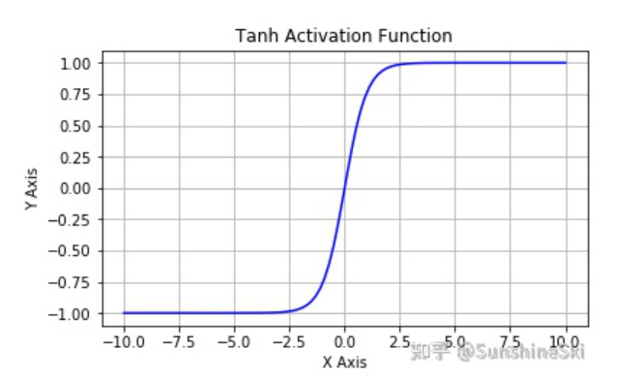
（3）常用激活函数
2.Tanh
Tanh 激活函数又叫作双曲正切激活函数（hyperbolic tangent activation function）。与 Sigmoid 函数类似，Tanh 函数也使用真值，但 Tanh 函数将其压缩至-1 到 1 的区间内。与 Sigmoid 不同，Tanh 函数的输出以零为中心，因为区间在-1 到 1 之间。
优点：
输出间隔为1，并且整个函数以0为中心
适用于概率预测
梯度平滑，避免[跳跃]输出值
预测是可微的
预测明确
缺点：
梯度消失
Notes:
图中最左边的三个输入矩阵就是我们的相当于输入d=3时有三个通道图，每个通道图都有一个属于自己通道的卷积核，我们可以看到输出（output）的只有两个特征图意味着我们设置的输出的d=2，有几个输出通道就有几层卷积核（比如图中就有FilterW0和FilterW1），这意味着我们的卷积核数量就是输入d的个数乘以输出d的个数（图中就是2*3=6个），其中每一层通道图的计算与上文中提到的一层计算相同，再把每一个通道输出的输出再加起来就是绿色的输出数字

Slide 12
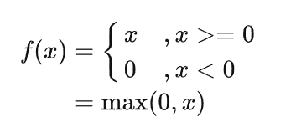
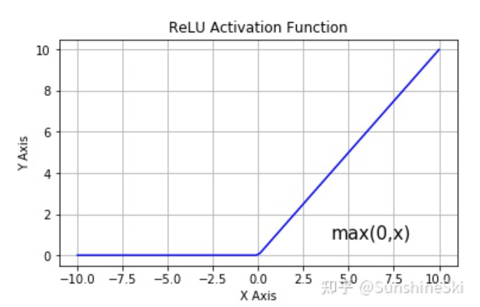
（3）常用激活函数
3.Relu
ReLU函数又称为修正线性单元（Rectified Linear Unit），是一种分段线性函数，其弥补了sigmoid函数以及tanh函数的梯度消失问题，在目前的深度神经网络中被广泛使用。ReLU函数本质上是一个斜坡（ramp）函数，公式及函数图像如下
优点：
改善了梯度消失
计算速度快（ReLU 函数中只存在线性关系）
被认为具有生物学合理性（Biological Plausibility）
缺点：
Dead ReLU 问题；当输入为负时，ReLU 完全失效。训练中的某一次不恰当的更新有可能会导致训练停滞，梯度下降无法正常进行
不以0为中心
Leaky ReLU；Parametric ReLU；ELU；SeLU
Notes:
图中最左边的三个输入矩阵就是我们的相当于输入d=3时有三个通道图，每个通道图都有一个属于自己通道的卷积核，我们可以看到输出（output）的只有两个特征图意味着我们设置的输出的d=2，有几个输出通道就有几层卷积核（比如图中就有FilterW0和FilterW1），这意味着我们的卷积核数量就是输入d的个数乘以输出d的个数（图中就是2*3=6个），其中每一层通道图的计算与上文中提到的一层计算相同，再把每一个通道输出的输出再加起来就是绿色的输出数字

Slide 13
代码实例——激活函数
import torch
from matplotlib import pyplot as plt
x = torch.arange(-8.0,8,0.1, requires_grad = True)
y = torch.sigmoid(x)
y_grad = y.backward(torch.ones_like(x),retain_graph= True)
plt.figure()
plt.plot(x.detach(),y.detach())
plt.plot(x.detach(),x.grad)
plt.xlabel('x')
plt.ylabel('relu(x)')
plt.show()

Slide 14
代码实例——pytorch搭建神经网络
class my_net(nn.Module):
def __init__(self) -> None:
super(my_net,self).__init__()
self.conv1 = nn.Conv2d(in_channels = 3,out_channels = 6,kernel_size = 5)
self.pool = nn.MaxPool2d(kernel_size = 2,stride = 2)
self.conv2 = nn.Conv2d(in_channels=6,out_channels=16,kernel_size=5)
self.fc1 = nn.Linear(in_features=16*5*5,out_features=120)
self.fc2 = nn.Linear(in_features=120, out_features=84)
self.fc3 = nn.Linear(in_features=84,out_features=10)
def forward(self, x):
x = self.conv1(x)
x = torch.relu(x)
x = self.pool(x)
x = self.conv2(x)
x = torch.relu(x)
x = self.pool(x)
x = x.view(-1,16*5*5)
x = torch.relu(self.fc1(x))
x = torch.relu(self.fc2(x))
x = self.fc3(x)
return x

Slide 15
代码实例——利用cifar10对搭建的神经网络进行训练
数据处理
transform = transforms.Compose(
[transforms.ToTensor(),
transforms.Normalize(mean=(0.5,0.5,0.5),std=(0.5,0.5,0.5))])
trainset = torchvision.datasets.CIFAR10(root='./data', train=True,download=True,transform=transform)
trainloader = torch.utils.data.DataLoader(trainset,batch_size = 4,shuffle = True,num_workers = 2)
testset = torchvision.datasets.CIFAR10(root='./data',train=False,download=True,transform=transform)
testloader = torch.utils.data.DataLoader(testset,batch_size = 4, shuffle = False,num_workers = 2)
#define the loss function and optimizer
criterion = nn.CrossEntropyLoss()
optimizer = optim.SGD(my_net().parameters(),lr = 0.001,momentum=0.9)

Slide 16
疑问解答？？？

